Slide 1



CONTRIBUIÇÃO AO ESTUDO E MAPEAMENTO DO RISCO DE TRANSMISSÃO DO VÍRUS DA HEPATITE-A UTILIZANDO DADOS EPIDEMIOLÓGICOS, SOCIODEMOGRÁFICOS E AMBIENTAIS DETECTÁVEIS POR SENSORIAMENTO REMOTO
Philipe Riskalla Leal
Orientação:
Milton Kampel
Ricardo José de Paula Sousa e Guimarães

Slide 2
Sumário
Material e Métodos
Variáveis por SR

Slide 3
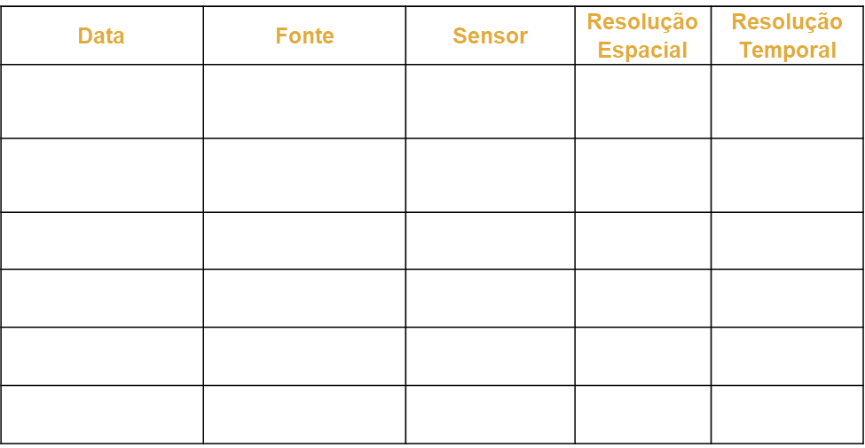
Material e Métodos
Variáveis por S.R.
Data | Fonte | Sensor | Resolução Espacial | Resolução Temporal
TSD e TSN (MOD11A2) | NASAª/USGS^{b} | MODIS^{c} | 1x1 km | 8 dias
Rrs (MOD13Q1) | NASAª/USGS^{b} | MODIS^{c} | 500x500 m | 8 dias
Rrs (Tier 1 - SR)^{d} | NASAª/USGS^{b} | Série Landsat | 30x30 m | 16 dias
$EVI$ e $NDVI$ (MOD13Q1) | NASAª/USGS^{b} | MODIS^{c} | 250x250 m | 16 dias
Altimetria | SRTMe | Radar - Interferométrico | 30x30 m | N/A
Precipitação | Climate Hazards Group | Multi-plataforma^{f} | 4 x 4 km | Diário
INTRO
OBJETIVOS
MAT MET
RESULTADOS

Slide 4

Material e Métodos
Variáve por S.R.: IMH
$$IMH= Log(area acumulada) ∗ tan⁡(declividade) ∗ precipitação$$
INTRO
OBJETIVOS
MAT MET
RESULTADOS

Slide 5
Sumário
Material e Métodos
Variáveis PPF

Slide 6



Material e Métodos
Variáveis: PPFs
$$PDF\left(x| s, σ, µ\right)=\frac{\left|β\right|}{Γ_{\left(a\right)}}∗{\left[β∗\left(x− ζ\right)\right]}^{\left(a−1\right)}∗\exp\left[−β∗\left(x− ζ\right)\right]$$
$$β= \frac{2}{s∗σ}$$
$${PPF}_{\left(q|s, σ, µ\right)}= {CDF}_{\left(q|s,σ,µ\right)}^{−1}=\frac{1}{Γ_{\left(s\right)}}∗\frac{\left[\int_{0}^{q}{t^{\left(s−1\right)}∗e^{\left(−t\right)}dt}\right]}{σ}+µ$$
INTRO
OBJETIVOS
MAT MET
RESULTADOS

Slide 7
Sumário
Material e Métodos
Variáveis Sociodemográficas

Slide 8
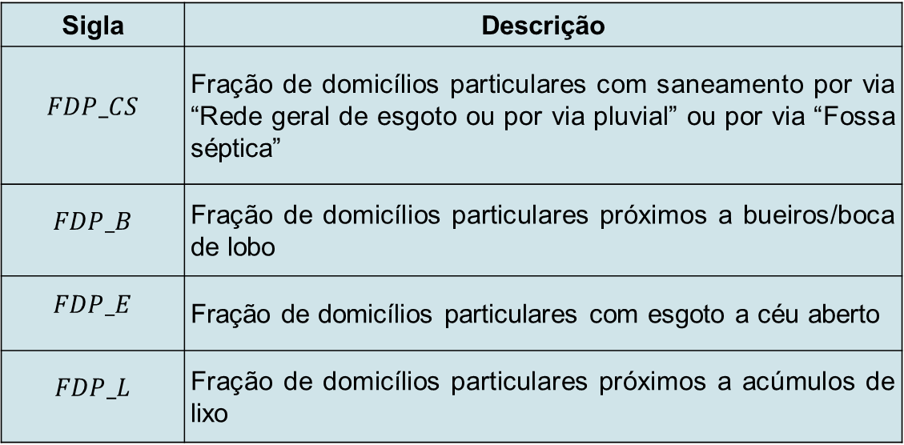
Material e Métodos
Variáveis Sociodemográficas: descrição
Sigla | Descrição
$$FDP_CS$$ | Fração de domicílios particulares com saneamento por via “Rede geral de esgoto ou por via pluvial” ou por via “Fossa séptica”
$$FDP_B$$ | Fração de domicílios particulares próximos a bueiros/boca de lobo
$$FDP_E$$ | Fração de domicílios particulares com esgoto a céu aberto
$$FDP_L$$ | Fração de domicílios particulares próximos a acúmulos de lixo
INTRO
OBJETIVOS
MAT MET
RESULTADOS

Slide 9
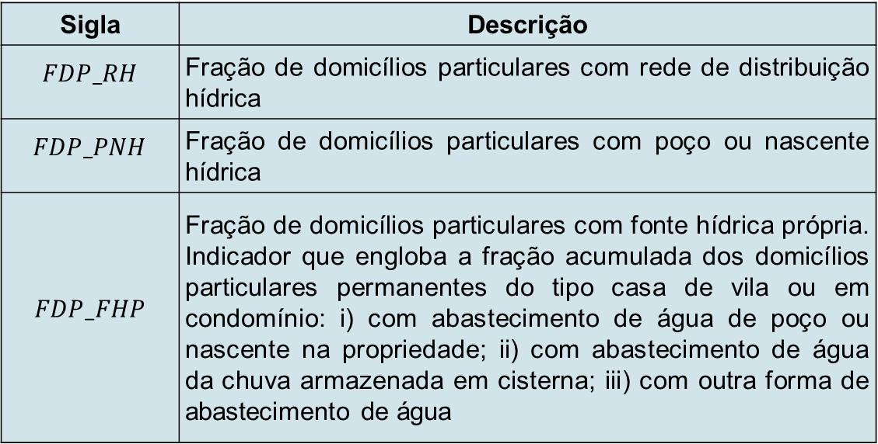
Material e Métodos
Variáveis Sociodemográficas: descrição
Sigla | Descrição
$$FDP_RH$$ | Fração de domicílios particulares com rede de distribuição hídrica
$$FDP_PNH$$ | Fração de domicílios particulares com poço ou nascente hídrica
$$FDP_FHP$$ | Fração de domicílios particulares com fonte hídrica própria. Indicador que engloba a fração acumulada dos domicílios particulares permanentes do tipo casa de vila ou em condomínio: i) com abastecimento de água de poço ou nascente na propriedade; ii) com abastecimento de água da chuva armazenada em cisterna; iii) com outra forma de abastecimento de água
INTRO
OBJETIVOS
MAT MET
RESULTADOS

Slide 10
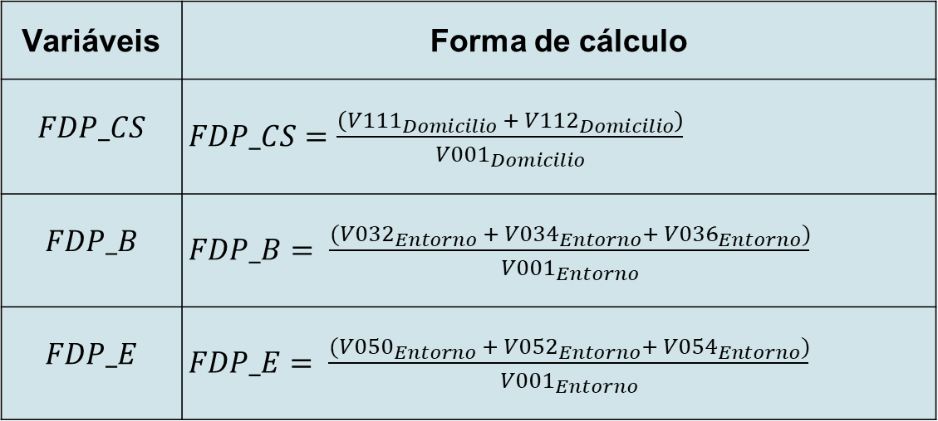
Material e Métodos
Variáveis Sociodemográficas: formulações
Variáveis | Forma de cálculo
$$FDP_CS$$ | $FDP_CS=\frac{\left({V111}_{Domicilio} + {V112}_{Domicilio}\right)}{{V001}_{Domicilio}}$
$$FDP_B$$ | $FDP_B= \frac{{(V032}_{Entorno} + {V034}_{Entorno}+ {V036}_{Entorno})}{{V001}_{Entorno}}$
$$FDP_E$$ | $FDP_E= \frac{{(V050}_{Entorno} + {V052}_{Entorno}+ {V054}_{Entorno})}{{V001}_{Entorno}}$
INTRO
OBJETIVOS
MAT MET
RESULTADOS

Slide 11
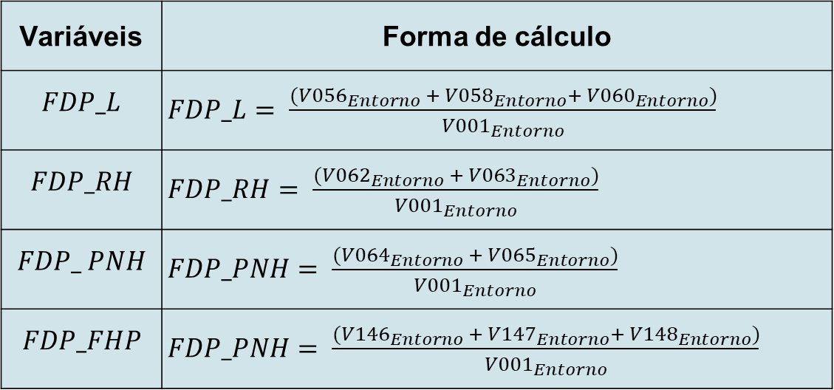
Material e Métodos
Variáveis Sociodemográficas: formulações
Variáveis | Forma de cálculo
$$FDP_L$$ | $FDP_L= \frac{{(V056}_{Entorno} + {V058}_{Entorno}+ {V060}_{Entorno})}{{V001}_{Entorno}}$
$$FDP_RH$$ | $FDP_RH= \frac{{(V062}_{Entorno} + {V063}_{Entorno})}{{V001}_{Entorno}}$
$$FDP_ PNH$$ | $FDP_PNH= \frac{{(V064}_{Entorno} + {V065}_{Entorno})}{{V001}_{Entorno}}$
$$FDP_FHP$$ | $FDP_PNH= \frac{{(V146}_{Entorno} + {V147}_{Entorno}+ {V148}_{Entorno})}{{V001}_{Entorno}}$
INTRO
OBJETIVOS
MAT MET
RESULTADOS

Slide 12
Material e Métodos
Variáveis Sociodemográficas
Tabela Domicílio 1 - características gerais do censo
Código da variável | Descrição da variável
V001 | Domicílios particulares e domicílios coletivos
V111 | Domicílios particulares permanentes do tipo casa com banheiro de uso exclusivo dos moradores ou sanitário e esgotamento sanitário via rede geral de esgoto ou pluvial
V112 | Domicílios particulares permanentes do tipo casa com banheiro de uso exclusivo dos moradores ou sanitário e esgotamento sanitário via fossa séptica
INTRO
OBJETIVOS
MAT MET
RESULTADOS

Slide 13
Material e Métodos
Variáveis Sociodemográficas
Tabela Domicílio 1 - características gerais do censo
Código da variável | Descrição da variável
V113 | Domicílios particulares permanentes do tipo casa com banheiro de uso exclusivo dos moradores ou sanitário e esgotamento sanitário via fossa rudimentar
V114 | Domicílios particulares permanentes do tipo casa com banheiro de uso exclusivo dos moradores ou sanitário e esgotamento sanitário via vala
INTRO
OBJETIVOS
MAT MET
RESULTADOS

Slide 14
Material e Métodos
Variáveis Sociodemográficas
Tabela Domicílio 1 - características gerais do censo
Código da variável | Descrição da variável
V115 | Domicílios particulares permanentes do tipo casa com banheiro de uso exclusivo dos moradores ou sanitário e esgotamento sanitário via rio, lago ou mar
V116 | Domicílios particulares permanentes do tipo casa com banheiro de uso exclusivo dos moradores ou sanitário e esgotamento sanitário via outro escoadouro
INTRO
OBJETIVOS
MAT MET
RESULTADOS

Slide 15
Material e Métodos
Variáveis Sociodemográficas
Tabela Domicílio 1 - características gerais do censo
Código da variável | Descrição da variável
V146 | Domicílios particulares permanentes do tipo casa de vila ou em condomínio com abastecimento de água de poço ou nascente na propriedade
V147 | Domicílios particulares permanentes do tipo casa de vila ou em condomínio com abastecimento de água da chuva armazenada em cisterna
INTRO
OBJETIVOS
MAT MET
RESULTADOS

Slide 16
Material e Métodos
Variáveis Sociodemográficas
Tabela Domicílio 1 - características gerais do censo
Código da variável | Descrição da variável
V148 | Domicílios particulares permanentes do tipo casa de vila ou em condomínio com outra forma de abastecimento de água
INTRO
OBJETIVOS
MAT MET
RESULTADOS

Slide 17
Material e Métodos
Variáveis Sociodemográficas
Tabela Entorno 1 - entorno das dos setores censitários
Código da variável | Descrição da variável
V001 | Domicílios particulares permanentes
V032 | Domicílios particulares permanentes próprios – Existe bueiro/boca-de-lobo
V034 | Domicílios particulares permanentes alugados – Existe bueiro/boca-de-lobo
INTRO
OBJETIVOS
MAT MET
RESULTADOS

Slide 18
Material e Métodos
Variáveis Sociodemográficas
Tabela Entorno 1 - entorno das dos setores censitários
Código da variável | Descrição da variável
V036 | Domicílios particulares permanentes cedidos – Existe bueiro/boca-de-lobo
V050 | Domicílios particulares permanentes próprios – Existe esgoto a céu aberto
V052 | Domicílios particulares permanentes alugados – Existe esgoto a céu aberto
INTRO
OBJETIVOS
MAT MET
RESULTADOS

Slide 19
Material e Métodos
Variáveis Sociodemográficas
Tabela Entorno 1 - entorno das dos setores censitários
Código da variável | Descrição da variável
V054 | Domicílios particulares permanentes cedidos – Existe esgoto a céu aberto
V056 | Domicílios particulares permanentes próprios – Existe lixo acumulado nos logradouros
V058 | Domicílios particulares permanentes alugados – Existe lixo acumulado nos logradouros
INTRO
OBJETIVOS
MAT MET
RESULTADOS

Slide 20
Material e Métodos
Variáveis Sociodemográficas
Tabela Entorno 1 - entorno das dos setores censitários
Código da variável | Descrição da variável
V060 | Domicílios particulares permanentes cedidos – Existe lixo acumulado nos logradouros
V062 | Domicílios particulares permanentes com rede geral de distribuição de água – Existe identificação do logradouro
V063 | Domicílios particulares permanentes com rede geral de distribuição de água – Não existe identificação do logradouro
INTRO
OBJETIVOS
MAT MET
RESULTADOS

Slide 21
Material e Métodos
Variáveis Sociodemográficas
Tabela Entorno 1 - entorno das dos setores censitários
Código da variável | Descrição da variável
V064 | Domicílios particulares permanentes com poço ou nascente na propriedade – Existe identificação do logradouro
V065 | Domicílios particulares permanentes com poço ou nascente na propriedade – Não existe identificação do logradouro
INTRO
OBJETIVOS
MAT MET
RESULTADOS

Slide 22
Sumário
Material e Métodos
Análise espacial

Slide 23
Material e Métodos
Análise de varredura espaço-temporal
Para que serve: detectar potenciais clusters de maior/menor risco à um dado evento
Assume distribuição conhecida (ex: Poisson)
Hipóteses:
H0: As ocorrências são aleatórias no espaço, tempo, ou no espaço-tempo
H1: As ocorrências não são aleatórias. Portanto, existe um maior risco no interior da janela/cilindro de busca (W) em comparação ao exterior
INTRO
OBJETIVOS
MAT MET
RESULTADOS

Slide 24


Material e Métodos
Análise de varredura espaço-temporal
Teste da Razão de Verossimilhança: Poisson
$${(\frac{c}{E(c)})}^{c} ∗{(\frac{C −c}{C − E(c)})}^{(C −c)}$$
Definição:
“C”: número total de casos
“c”: número de casos observados dentro da janela W
“E(c)”: número de casos esperados dentro da janela W sob a hipótese nula
“C-E[c]”: número de casos esperados fora da janela
“p”: população dentro da janela W
“C” e “P”: número total de casos e da população, respectivamente
$E(c)$ = p*C/P
P-valor: via técnica de reamostragem aleatória (Monte Carlo)
n° de replicações: 999 (pseudo p-valor de 1%)
INTRO
OBJETIVOS
MAT MET
RESULTADOS
Notes:
Para cada localidade e tamanho da janela de varredura, a hipótese alternativa é de que existe um risco elevado no interior da janela em comparação ao exterior.
A função de verossimilhança é maximizada sobre todas as localidades (no caso, municípios) e tamanhos de janelas ( cilindros espaço-temporais), e aquela com a máxima verossimilhança constitui o cluster mais provável (menor chance de ter sido ao acaso – Hipótese nula).

Slide 25
Material e Métodos
Análise espacial: Índice de Moran Global (IMG)
Para que serve: mensurar a autocorrelação espacial (ak.a., grau de associação) do conjunto dados do ambiente.
Assume valores: [-1:+1]
É dependente da matriz de vizinhança adotada (W)
IMG: pode ser padronizado para escores da distribuição gaussiana
INTRO
OBJETIVOS
MAT MET
RESULTADOS
Notes:
Ref: https://geokrigagem.com.br/como-calcular-o-indice-moran-autocorrelacao-espacial/

Slide 26
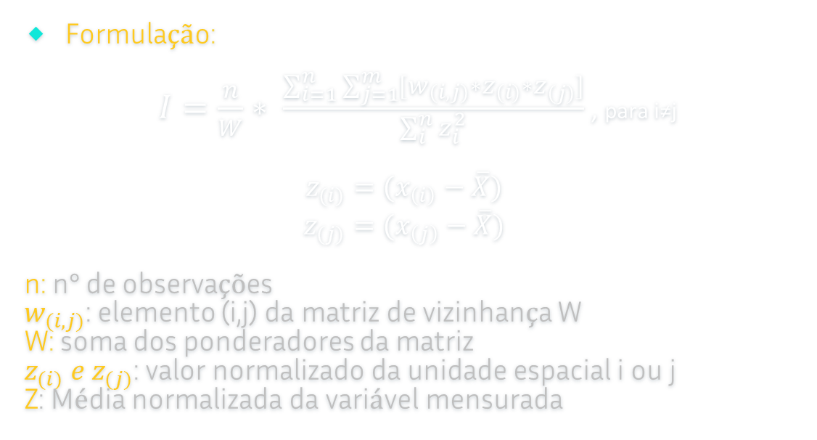
Material e Métodos
Análise espacial: Índice de Moran
Formulação:
$I=\frac{n}{W}∗ \frac{\sum_{i=1}^{n}{\sum_{j=1}^{m}{[w_{(i,j)}}∗z_{(i)}}∗z_{\left(j\right)}]}{\sum_{i}^{n}{z_{i}^{2}}}$ , para i≠j
$$z_{(i)}=(x_{\left(i\right)}−\overline{X})$$
$$z_{(j)}=(x_{\left(j\right)}−\overline{X})$$
n: n° de observações
$w_{(i,j)}$: elemento (i,j) da matriz de vizinhança W
W: soma dos ponderadores da matriz
$z_{(i)} e z_{(j)}$: valor normalizado da unidade espacial i ou j
Z: Média normalizada da variável mensurada
INTRO
OBJETIVOS
MAT MET
RESULTADOS

Slide 27
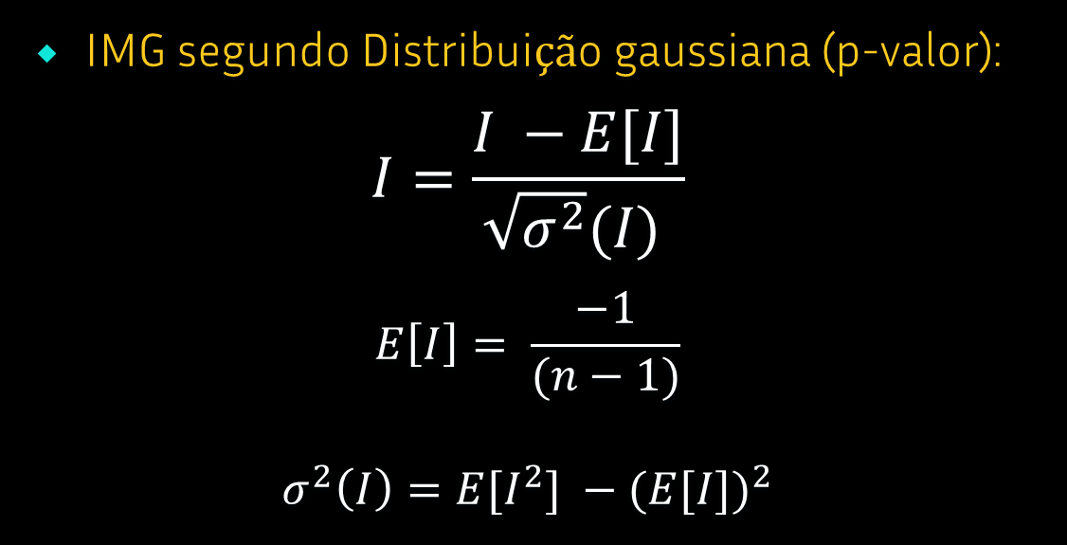
Material e Métodos
Análise espacial: Índice de Moran
IMG segundo Distribuição gaussiana (p-valor):
$$I=\frac{I −E[I]}{\sqrt{σ^{2}}(I) }$$
$$E\left[I\right]= \frac{−1}{(n−1)}$$
$$σ^{2}\left(I\right)={E[I}^{2}] −{(E[I])}^{2}$$
INTRO
OBJETIVOS
MAT MET
RESULTADOS

Slide 28
Histogram gradiente Boost (HGB)
Definição: técnica de aprendizado de máquina baseada em um modelo composto (ensemble), cuja predição conjunta é mais precisa do que suas partes individuais.
Aplicações: ferramentas de busca (Yandex e Yahoo), investimentos, problemas de saúde, em problemas não-lineares
INTRO
OBJETIVOS
MAT MET
RESULTADOS
Notes:
O algoritmo Gradient Boost minimiza o resíduo a partir do acúmulo (incrementação) de sub-modelos, estes ajustados sobre os resíduos parciais calculados a partir de uma função de perda (loss function, e.g., MSE). (JOHANSSON, 2020).

Slide 29
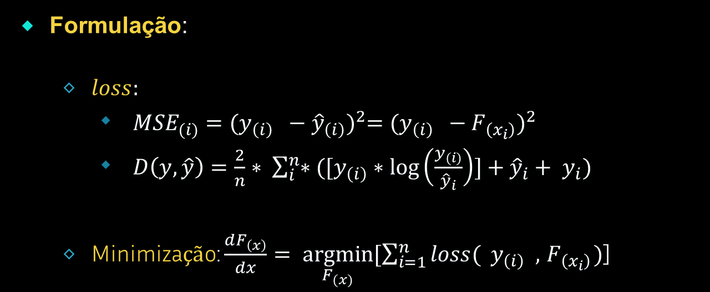
Histogram gradiente Boost (HGB)
Formulação:
$loss:$
${MSE}_{(i)}={(y_{\left(i\right)} −{\hat{y}}_{\left(i\right)})}^{2}={(y_{\left(i\right)} −F_{\left(x_{i}\right)})}^{2}$
$D\left(y, \hat{y}\right)=\frac{2}{n}∗ \sum_{i}^{n}{∗([y_{\left(i\right)}∗\log\left(\frac{y_{(i)}}{{\hat{y}}_{i}}\right)]+{\hat{y}}_{i}+ y_{i})}$
Minimização: $\frac{dF_{\left(x\right)}}{dx}= \underset{F_{(x)}}{argmin}{[\sum_{i=1}^{n}{loss(} y_{\left(i\right)} ,{ F}_{\left(x_{i}\right)})\text{]}}$
INTRO
OBJETIVOS
MAT MET
RESULTADOS
Notes:
Ref: https://www.r-bloggers.com/2018/06/classification-from-scratch-boosting-11-8/
JOHANSSON, R. An Intuitive Explanation of gradient boosting. Web Page, p. 1–5, 2020.
https://scikit-learn.org/stable/modules/model_evaluation.html#mean-tweedie-deviance

Slide 30
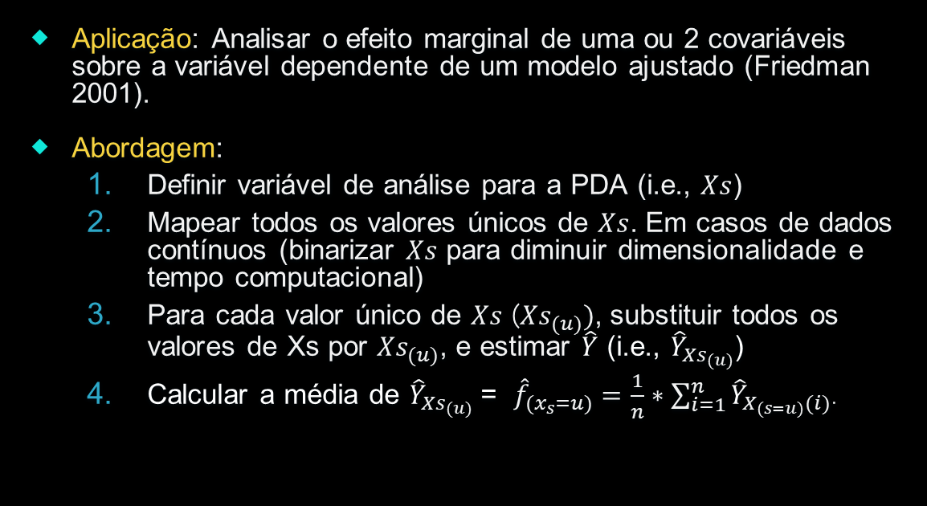
Partial dependence analysis (PDA)
Aplicação: Analisar o efeito marginal de uma ou 2 covariáveis sobre a variável dependente de um modelo ajustado (Friedman 2001).
Abordagem:
Definir variável de análise para a PDA (i.e., $Xs$)
Mapear todos os valores únicos de $Xs$. Em casos de dados contínuos (binarizar $Xs$ para diminuir dimensionalidade e tempo computacional)
Para cada valor único de $Xs$ (${Xs}_{(u)})$, substituir todos os valores de Xs por ${Xs}_{(u)}$, e estimar $\hat{Y}$ (i.e., ${\hat{Y}}_{{Xs}_{(u)}}$)
Calcular a média de ${\hat{Y}}_{{Xs}_{(u)}}$ = ${\hat{f}}_{(x_{s}=u)}=\frac{1}{n}∗\sum_{i=1}^{n}{{\hat{Y}}_{X_{(s=u)}(i)}}$.
INTRO
OBJETIVOS
MAT MET
RESULTADOS
Notes:
Ref: https://christophm.github.io/interpretable-ml-book/pdp.html#fn27
Ref2: WRIGHT (2018)
Ref3: MOLNAR (2019)

Slide 31
Partial dependence analysis (PDA)
Exemplo: Analisar o efeito marginal da covariável X1 com base nos exemplo da Tabela abaixo.
Tabela de Dados: exemplo adaptado de WRIGHT (2018)
X1 | X2 | X3 | X4 | Y
100 | 15 | 7 | ‘A’ | 15
100 | 10 | 50 | ‘B’ | 10
150 | 5 | 75 | ‘A’ | 9
150 | 9 | 13 | ‘C’ | 8
INTRO
OBJETIVOS
MAT MET
RESULTADOS
Notes:
Ref: https://christophm.github.io/interpretable-ml-book/pdp.html#fn27
Ref2: WRIGHT (2018)

Slide 32

Partial dependence analysis (PDA)
Abordagem:
Mapear todos os valores únicos de X1:
${X1}_{(u)}$:. 100 e 150
X1 | X2 | X3 | X4 | Y
100 | 15 | 7 | ‘A’ | 15
100 | 10 | 50 | ‘B’ | 10
150 | 5 | 75 | ‘A’ | 9
150 | 9 | 13 | ‘C’ | 8
INTRO
OBJETIVOS
MAT MET
RESULTADOS
Notes:
Ref: https://christophm.github.io/interpretable-ml-book/pdp.html#fn27
Ref2: WRIGHT (2018)

Slide 33


Partial dependence analysis (PDA)
Abordagem:
Substituir todos os valores X1 por ${X1}_{(u)}$, e estimar ${\hat{Y}}_{{X1}_{(u)}}$.
Tabela de Dados (Exemplo)
Estimado
X1 | X2 | X3 | X4 | Y | $${\hat{Y}}_{{X1}_{(u)}}$$
100 | 15 | 7 | ‘A’ | 15 | 14
100 | 10 | 50 | ‘B’ | 10 | 11
100 | 5 | 75 | ‘A’ | 9 | 8
100 | 9 | 13 | ‘C’ | 8 | 5
INTRO
OBJETIVOS
MAT MET
RESULTADOS
Notes:
Ref: https://christophm.github.io/interpretable-ml-book/pdp.html#fn27
Ref2: WRIGHT (2018)

Slide 34

Partial dependence analysis (PDA)
Abordagem:
Substituir todos os valores X1 por ${X1}_{(u)}$, e estimar ${\hat{Y}}_{{X1}_{(u)}}$.
Tabela de Dados (Exemplo)
Estimado
X1 | X2 | X3 | X4 | Y | $${\hat{Y}}_{{X1}_{(u)}}$$
150 | 15 | 7 | ‘A’ | 15 | 13
150 | 10 | 50 | ‘B’ | 10 | 9
150 | 5 | 75 | ‘A’ | 9 | 5
150 | 9 | 13 | ‘C’ | 8 | 11
INTRO
OBJETIVOS
MAT MET
RESULTADOS
Notes:
Ref: https://christophm.github.io/interpretable-ml-book/pdp.html#fn27
Ref2: WRIGHT (2018)

Slide 35

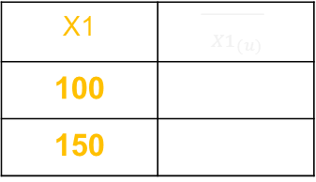
Partial dependence analysis (PDA)
Abordagem:
Calcular a média de ${\hat{Y}}_{{X1}_{(u)}}$:. $\overline{{\hat{Y}}_{{X1}_{(u)}}}$
$\overline{{\hat{Y}}_{{X1}_{(u=100)}}}$ = (14+11+ 8+5)/4
$\overline{{\hat{Y}}_{{X1}_{(u=150)}}}$ =(13+9+5+11)/4
Tabela de Dados (Exemplo)
X1 | $$\overline{{\hat{Y}}_{{X1}_{(u)}}}$$
100 | 34,25
150 | 9,5
INTRO
OBJETIVOS
MAT MET
RESULTADOS
Notes:
Ref: https://christophm.github.io/interpretable-ml-book/pdp.html#fn27
Ref2: WRIGHT (2018)

Slide 36
Sumário
Resultados
Hepatite-A e Sociodemografia

Slide 37
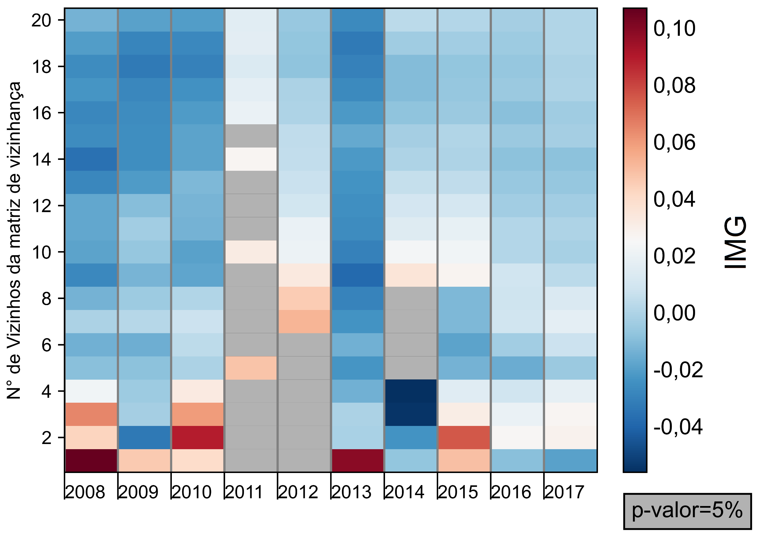
Resultados
Matrizes de Vizinhança (KNNs específicos)
INTRO
OBJETIVOS
MAT MET
RESULTADOS

Slide 38
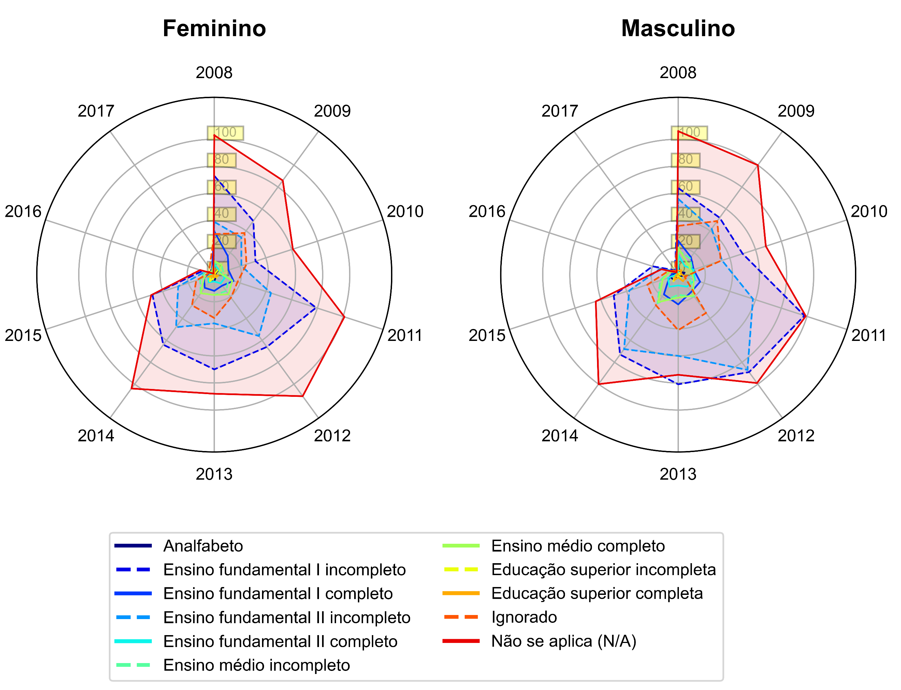
Resultados
Dados epidemiológicos (CNCs)
Distribuição por escolaridade e gênero
INTRO
OBJETIVOS
MAT MET
RESULTADOS

Slide 39
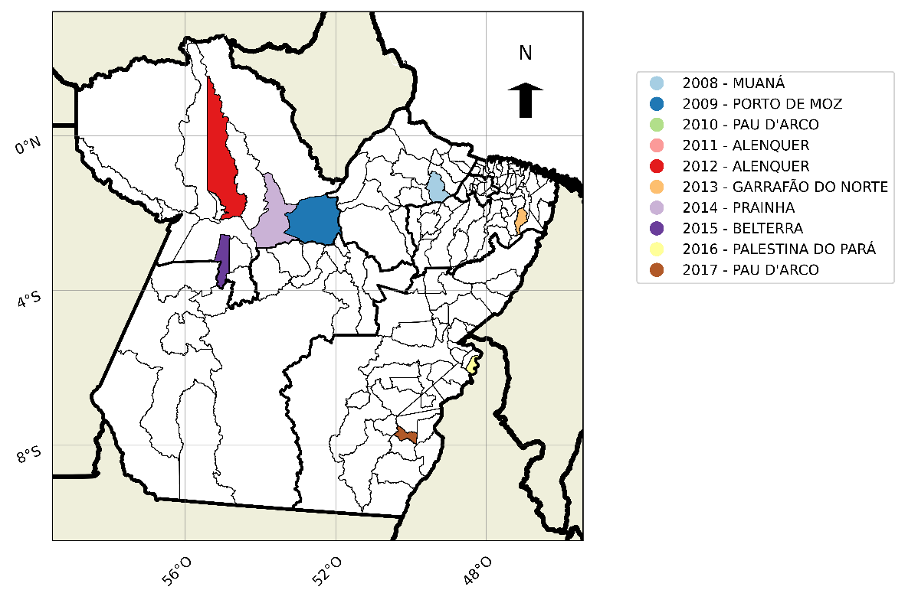
Resultados
Dados epidemiológicos: Incidência máxima
Ano | Município | Mesorregião | Incidência máx. (x 100.000)
2008 | Muaná | Marajó | 89,65
2009 | Porto de Moz | Baixo Amazonas | 89,00
2010 | Pau D´Arco | Sudeste do Pará | 99,55
2011 | Alenquer | Baixo Amazonas | 447,14
2012 | Alenquer | Baixo Amazonas | 151,77
2013 | Garrafão do Norte | Nordeste do Pará | 90,96
2014 | Prainha | Baixo Amazonas | 324,56
2015 | Belterra | Baixo Amazonas | 117,40
2016 | Palestina do Pará | Sudeste do Pará | 67,53
2017 | Pau D´Arco | Sudeste do Pará | 37,45
INTRO
OBJETIVOS
MAT MET
RESULTADOS
Notes:
Fatores Relacionados a variação das incidências máximas:
Nos primeiros anos do SINAN digital (próximo de 2007), alguns municípios demoraram mais para implementar o novo sistema de saúde (http://dx.doi.org/10.5123/s1679-49742019000100002) o que pode causar interpretações errôneas
Subnotificação: http://dx.doi.org/10.1590/1980-549720180019.
Segundo a Secretaria de Vigilância Sanitária (SVS), não houve surtos epidemiológicos para hepatite-A durante o período analisado para a região de estudo: http://www.saude.gov.br/boletins-epidemiologicos
Potencias razões para o descompasso entre SINAN e SVS:
Erros de cadastramento dos dados de saúde
Perda de informações durante migração das bases de dados entre os diferentes níveis hierárquicos geopolíticos (municipal, estadual, federal) do SINAN
Eventos políticos (ex: eleições), os quais resultam na dissolução das secretarias de saúde, prejudicando o levantamento adequado dos casos de saúde
Datas de eleições: 2004, 2008, 2021, 2016, 2020
Efeitos falso positivos acarretados por campanhas de notificação e conscientização social, os quais resultam em um aumento da busca por postos de saúde, aumentando os casos confirmados.

Slide 40
Resultados
Dados epidemiológicos: Incidência máxima
Fatores e Relações:
Implantação do SINAN digital: irregularidades de implementação entre os diferentes municípios
Subnotificação: http://dx.doi.org/10.1590/1980-549720180019.
Problemas de registro e catalogação de surtos epidemiológicos pela Secretaria de Vigilância Sanitária (SVS) – causas prováveis:
Erros de cadastramento dos dados
Perda de informações durante migração das bases de dados entre os diferentes níveis hierárquicos geopolíticos (municipal, estadual, federal) do SINAN
Eventos políticos (ex: eleições), os quais resultam na dissolução das secretarias de saúde, prejudicando o levantamento adequado dos casos de saúde
Datas de eleições: 2004, 2008, 2021, 2016, 2020
Efeitos falso positivos acarretados por campanhas de notificação e conscientização social, os quais resultam em um aumento da busca por postos de saúde, aumentando os casos confirmados.
INTRO
OBJETIVOS
MAT MET
RESULTADOS

Slide 41
Resultados
Acessibilidade aos estabelecimentos de saúde
Cadastro Nacional de Estabelecimentos de Saúde (CNES)
https://dados.gov.br/dataset/cnes
INTRO
OBJETIVOS
MAT MET
RESULTADOS

Slide 42
Referências
FRIEDMAN, J. H. Greedy function approximation: a gradient boosting machine. The Annals of Statistics, v. 29, n. 5, p. 1189–1232, 2001.
Huo, X.N.; Li, H.; Sun, D.F.; Zhou, L.D.; Li, B.G. 2012. Combining geostatistics with Moran’s I analysis for mapping soil heavy metals in Beijing, China. Int. J. Environ. Res. Public Health, Vol. 9, p. 995-1017.
JEFFERIES, M.; RAUFF, B.; RASHID, H.; LAM, T.; RAFIQ, S. Update on global epidemiology of viral hepatitis and preventive strategies. World Journal of Clinical Cases, v. 6, n. 13, p. 589–599, 2018.
MOLNAR, C. Interpretable Machine Learning: A Guide for Making Black Box Models Explainable. 1. ed. [s.l.] Lulu, 2019. 318 p. ISBN(13: 978-0244768522).
WRIGHT, R. Interpreting Black-Box Machine Learning Models Using Partial Dependence and Individual Conditional Expectation Plots. p. 1950–2018, 2018.

